Slide 1
Ronde 4
De Snelle Ronde

Slide 2
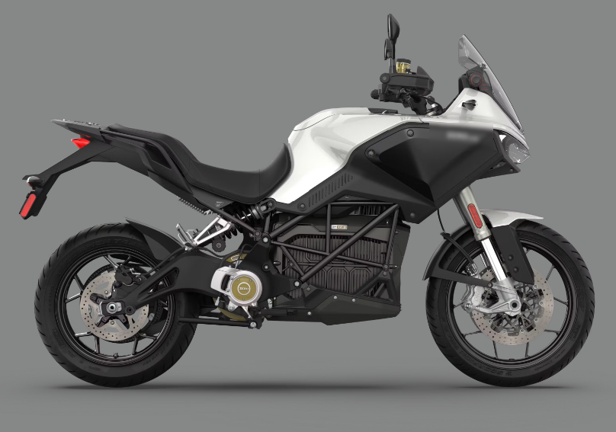
Vraag 1 ZERO Motorcycles

Slide 3
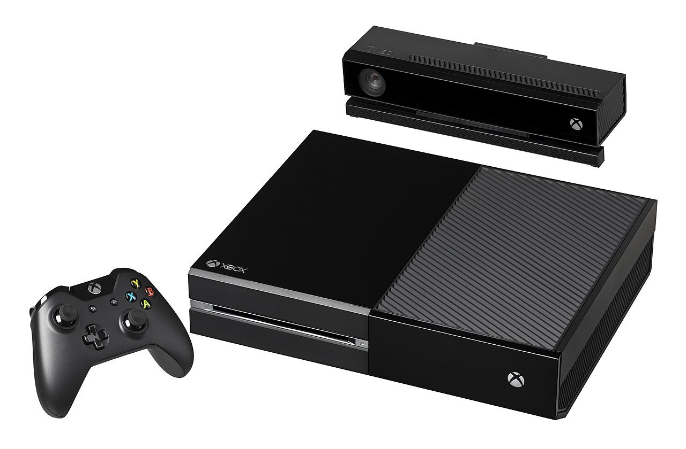
Vraag 2 Xbox One

Slide 4
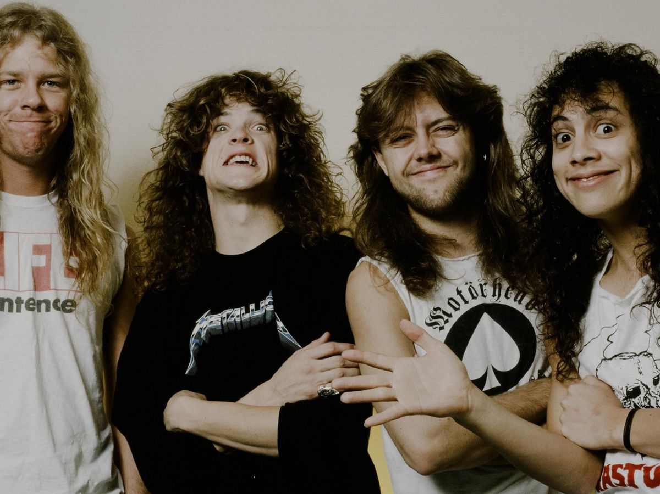
Vraag 3 “One” van U2

Slide 5
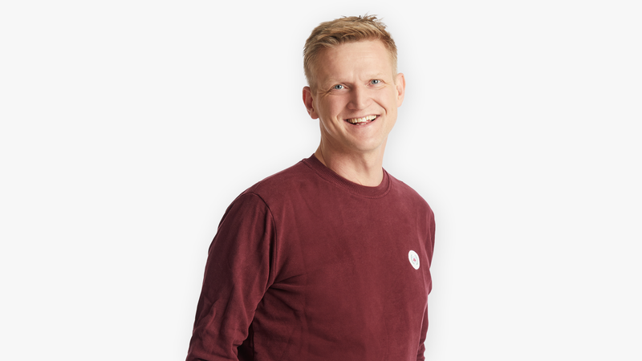
Vraag 4 Radio 2

Slide 6
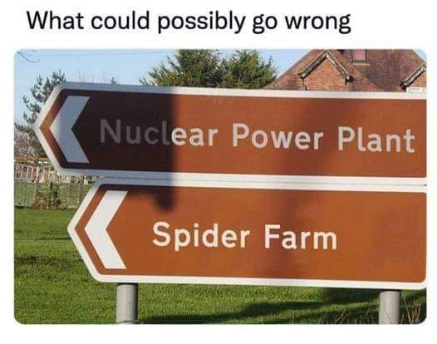
Vraag 5 Three Mile Island

Slide 7

Vraag 6 “Channel No. 5”

Slide 8
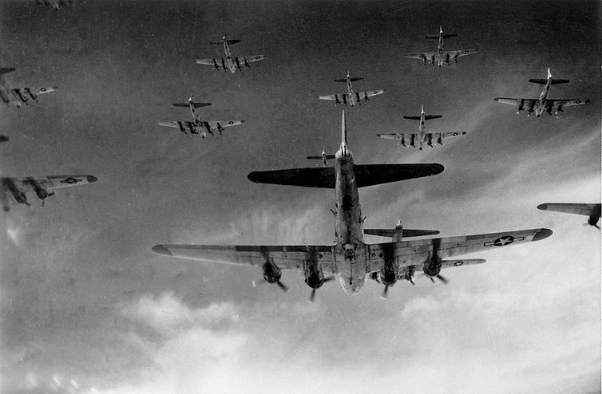
Vraag 7 8 mei 1945

Slide 9
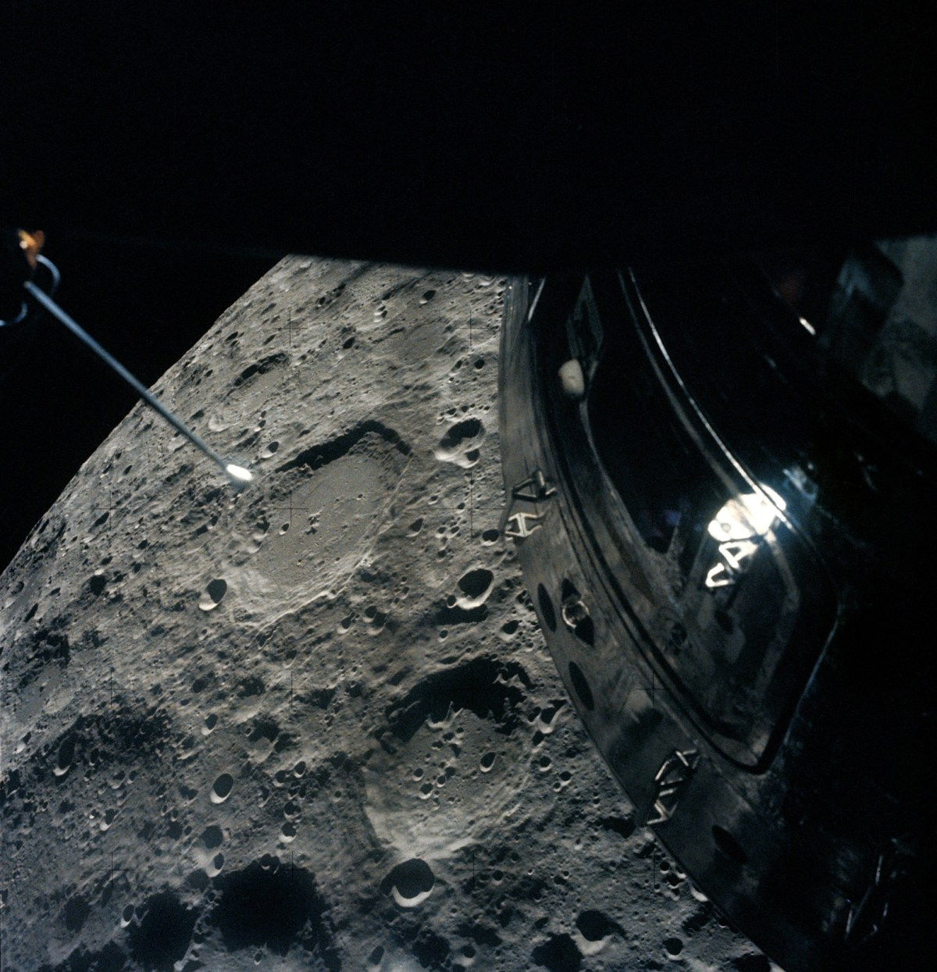
Vraag 8 Apollo 13

Slide 10
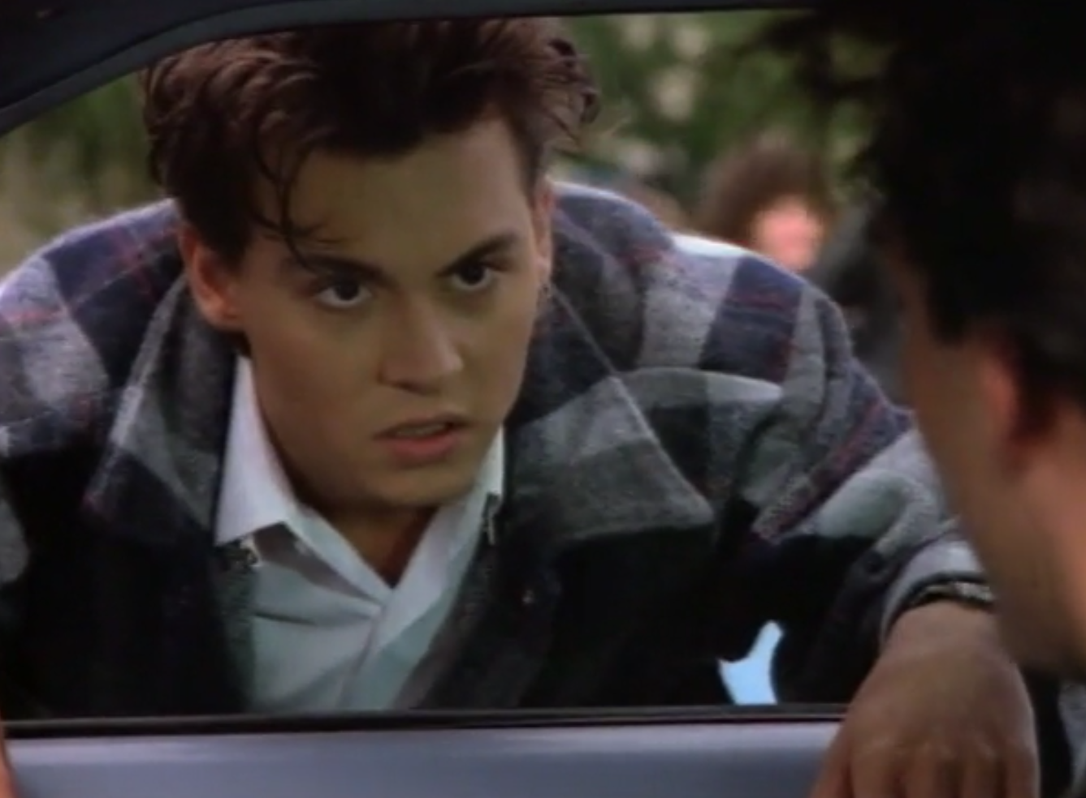
Vraag 9 21 Jump Street

Slide 11
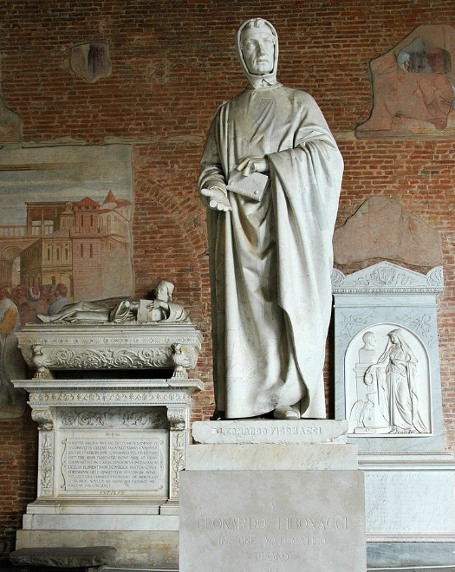
Vraag 10 34

Slide 12
Ronde 4
0 1 1 2 3 5 8 13 21 34

